Slide 1
基于运动想象BCI的 脑卒中康复实验范式

Slide 2
患者筛选
参与实验标准
首次中风
21-80岁
中风4个月以上
FMMA上肢评估中度到重度损伤（得分10-50）
医学研究委员会(MRC)评估的运动能力在肩外展肌>2/5，在肘屈肌>2/5，腕关节屈肌和指屈肌1-3，理解简单指令的能力
排除
未解决的败血症
体位性低血压
终末期肾衰竭晚期疾病
严重的失语症，注意力不集中
半空间忽视
严重的视力损害
癫痫
严重的抑郁症
精神障碍
复发性中风
头盖骨缺陷损害了脑电图帽的契合度
严重的痉挛（MAS>2）
对疼痛进行评估,视觉模拟量表(VAS)>4/10
固定关节挛缩
皮肤状况，如感染或湿疹，可能因机器人外骨骼或EEG电极帽接触而恶化
BCI筛选
分类正确率>60%
中止条件
新的神经上的或严重的不良事件;
手臂疼痛或痉挛的增加幅度超过基线的30%
由于实验造成的严重疲劳

Slide 3
实验用词
Session
进行一次完整的实验，时长1.5h
从被试带上脑电帽到实验结束脱下脑电帽算一次session
session的频率在1次/天~3次/周
一个session包含多个run
Run
一段连续的运动想象任务执行
一个run包含多个trial
Trial
被试根据视觉提示进行一次运动想象的尝试
持续时长在10s左右
包括尝试前后的休息、准备、运动想象

Slide 4
运动想象-BCI
有反馈
无反馈
康复训练Session
校准Session
随机出现运动想象和休息两种任务的提示
共计约160次任务（trial）
用于生成患者个性化的的分类模型
评估run
进行运动想象和休息任务
用于评价模型分类正确率
训练run
只进行运动想象
用于康复训练
康复训练动作可以有多种方式
如果连续两次尝试未检测到运动意图，则自动执行被动训练（增强训练强度）

Slide 5
运动想象-BCI
包括1个校准session + 若干康复训练session
校准session
随机出现运动想象和休息两种任务的提示，共计约160次任务（trial）
用于生成患者个性化的的分类模型
康复训练session
包括1个评估run + 若干训练run
评估run
进行运动想象和休息任务，用于评价模型分类正确率
训练run
只进行运动想象，用于康复训练，后采用FMMA对患者康复情况进行评估
康复训练动作可以以多种方式执行
如果运动意图连续两次未被检测，则自动执行被动训练（增强训练强度）

Slide 6
做不做随机对照实验？
康复训练用什么动作效果较好？如何视觉提示？
Notes:
随机控制实验：BCI-外骨骼&外骨骼&SAT

Slide 7
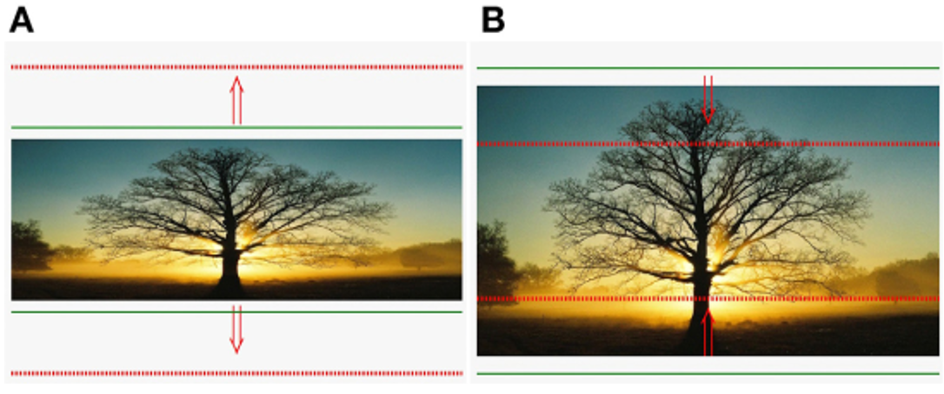
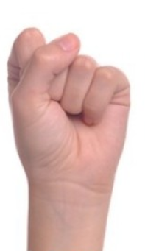
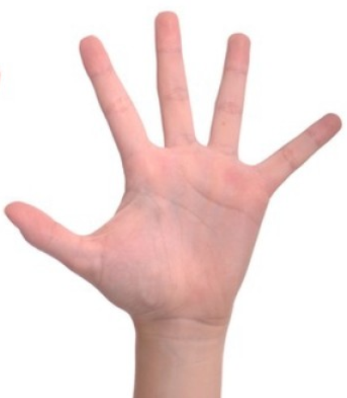
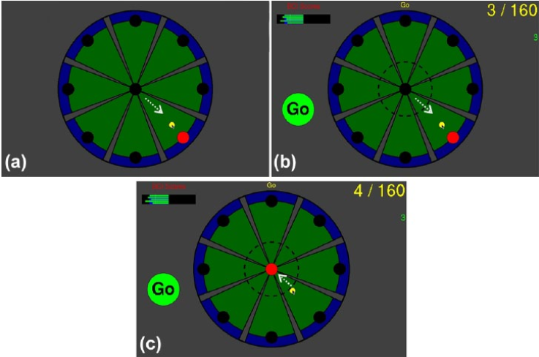
训练动作&视觉提示
（1）
（2）
（3）
（4）

Slide 8
Trial内部
患者进行一次运动想象时长多久为宜？
运动想象或休息
视觉提示
提示消失，继续想象
Beep音
休息
0
1
2
3
4
5
6
7
8
9
10
校准session
运动想象或休息
视觉提示
Beep音
视觉反馈
休息
0
1
2
3
4
5
6
7
8
9
10
康复训练session

